Slide 1

0
け い か い
ひ な ん
２.警戒レベル、避難情報、
避難行動の組合せゲーム
ひ な ん
グループワーク①
Notes:
●次は、「警戒レベル、避難情報、避難行動の組合せゲーム」です。
●グループ毎に配布してある大きな表を使ったゲームです。配布した表を見ながら説明を聞いてください。
※グループに分かれ、組合せゲーム表・組合せゲームカードを配布

Slide 2
組合せゲーム（ルール説明）
1
1
き け ん せ い
災害の危険性を示す情報
１
け い か い
警戒レベル１～５
２
河川情報（新潟県等が発信）
３
ぼうさい
ちょう
防災気象情報（気象庁等が発信）
４
ひなん
５
避難情報（市町村が発令）
Notes:
●これから、避難行動と各種情報の組合せゲームを始めます。
●災害の危険度を示す情報には、
・新潟県等の河川を管理している機関が発信する河川の情報
・気象庁等が発信する防災気象情報
・市町村が発令する避難情報
の３つの情報があります。
●それぞれの情報には、１～５の数字と５つの色で示した「警戒レベル」というものが定められています。危険度は、５になるにつれてあがります。

Slide 3
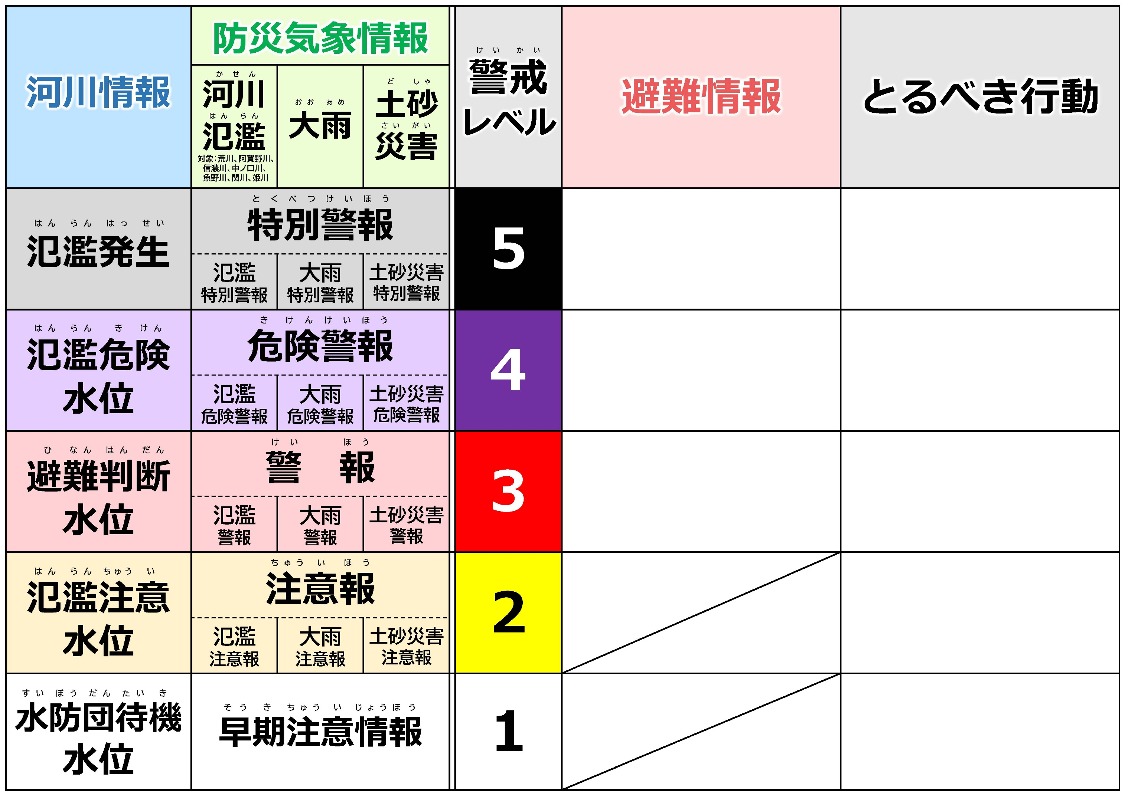
組合せゲーム（ルール説明）
2
2
ひ なん
当てはまるカードを
考えてみよう！
ほぼゼロ
（災害発生）
1～3時間前
3～6時間前
6〜12時間前
1日前
Notes:
●各グループには８種類のカードと１枚の表が配られています。
●表には、左から、河川情報、防災気象情報、警戒レベル１～５が書かれています。
●防災気象情報は令和８年５月から新しくなったもので、河川氾濫、大雨、土砂災害を５段階で表現します。
●警戒レベル１～５で発信される「避難情報」と「とるべき情報」が何か、当てはまるカードの組合せを考えてみましょう。
●なお、ひとつの枠に２つのカードが入ることもあります。
●ゲームの制限時間は２分です。

Slide 4
3
け い か い
ひ な ん
２.警戒レベル、避難情報、
避難行動の組合せゲーム
ひ な ん
答え合わせと解説
Notes:
●ゲームの答え合わせと解説です。

Slide 5
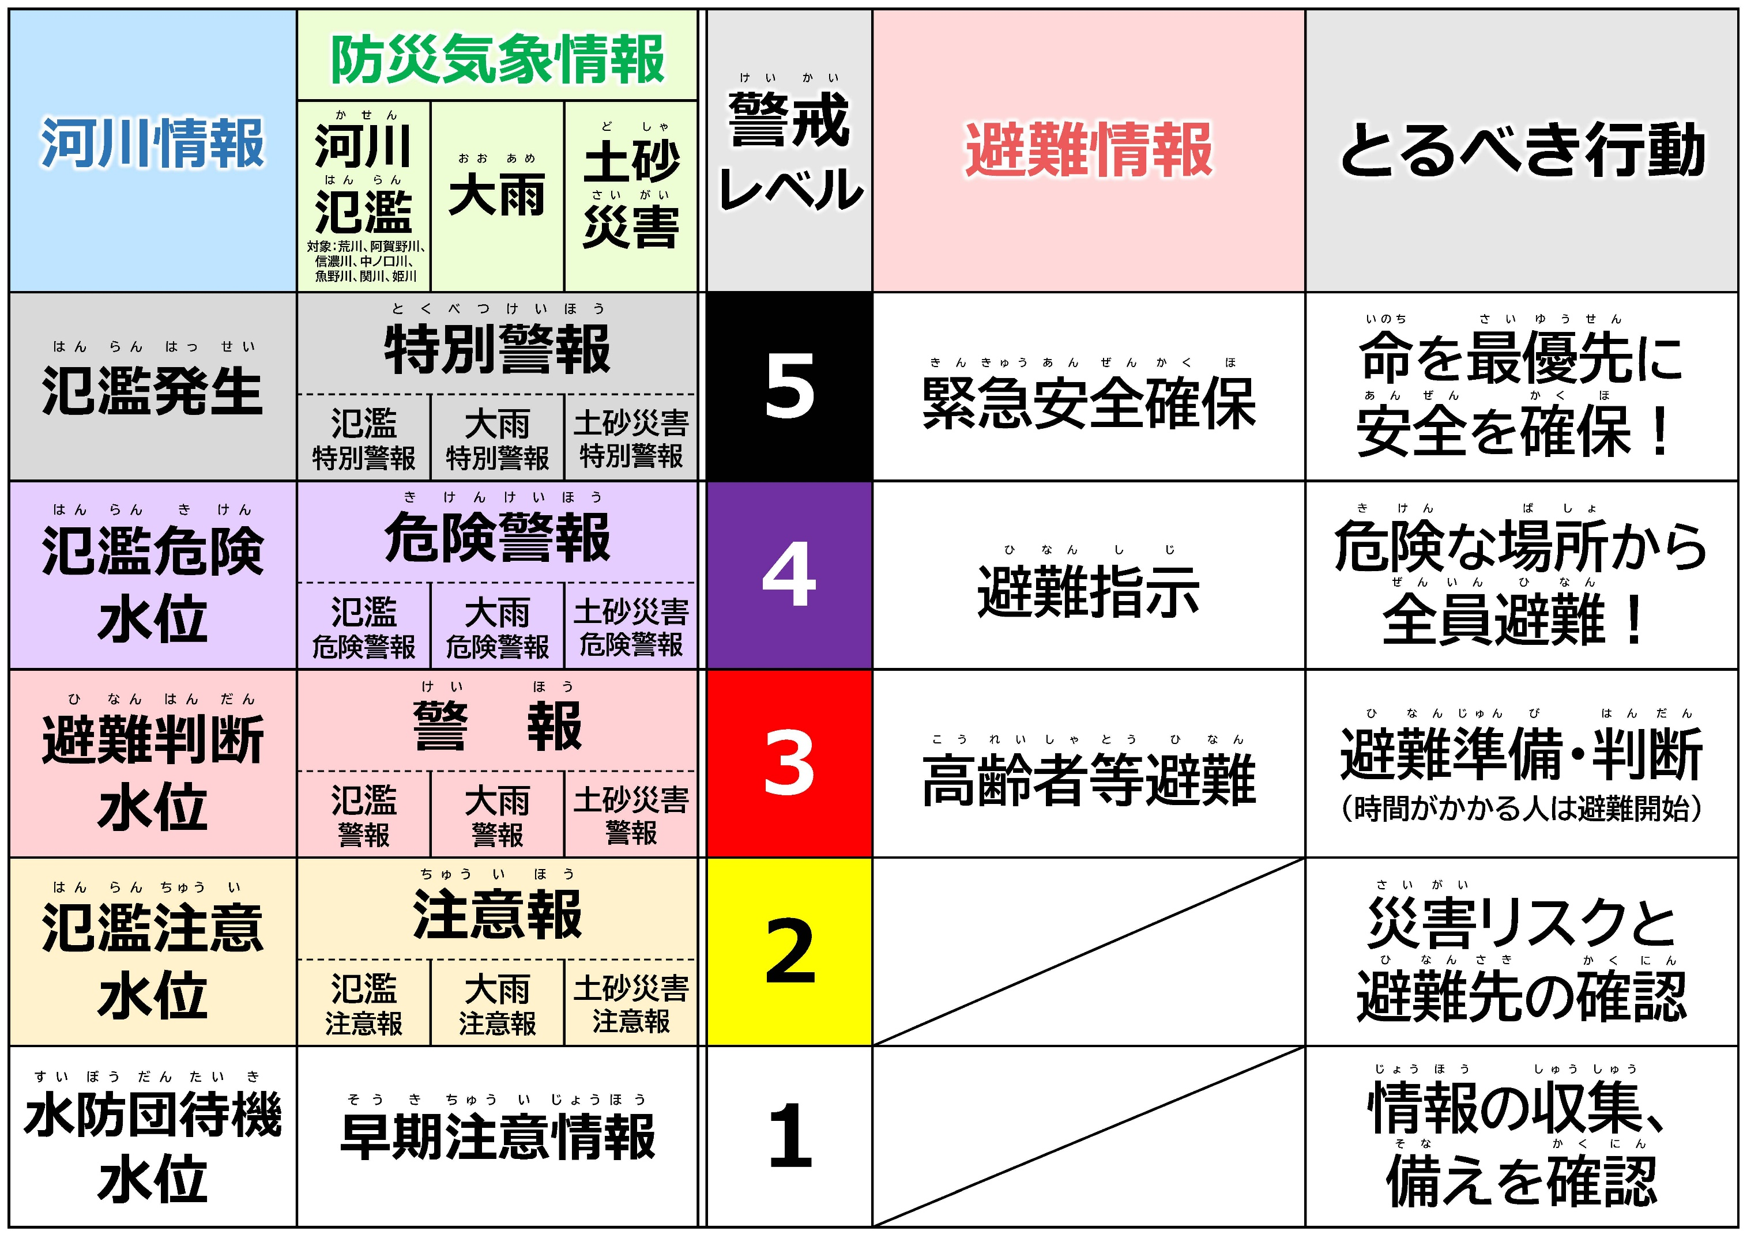

組合せゲーム（答え合わせ）
4
4
ひ なん
ポイント！
Notes:
●ゲームの答え合わせを行います。表の下に入れた資料を出して、資料の●ページ目の●コマを見てください。
（生徒への投げかけ）
・全問正解した班はありますか？
→挙手してもらう
・不正解の班にはどこを間違えたか発言してもらう
（解説）
●豪雨時には、市町村は、河川や気象の情報を参考に、避難情報を発令しますにで、その情報に十分注意して下さい。
●もし、○○○（市町村名）から避難情報が発令された場合のポイントは２つ。
①警戒レベル３の高齢者等避難開始の情報が発令されたときは、避難の準備を始めて下さい。また、避難に時間のかかる高齢者などは、場合によっては避難を開始する必要もあります。家族に高齢者がいる場合は、サポートも考えられます。
②警戒レベル４の避難指示（緊急）が発令された場合は、危険な状態です。全員避難行動を開始です。全員とは、(市or町or村)民全員ということではなく、災害の危険がある地域（例えば、河川氾濫、土砂災害など）の対象の人が、全員避難するという意味です。もちろん、１時間目で学んだとおり、安全な場所にいる場合は、その場にとどまることも選択肢の一つです。

Slide 6

5
5
河川水位情報（県などの河川管理者が発表）
5
はんらん
じょうたい
氾濫している状態（レベル5）
命を守る
行動！
はんらん きけん
氾濫危険水位（レベル4）
ひなん
はんだん
全員
避難！
市町村長の避難指示の発令判断の目安となる水位
ひなん
ひなん
はんだん
ひなん
避難判断水位（レベル3）
避難の
準備！
こうれいしゃとうひなん
堤防
ていぼう
市町村長の高齢者等避難発表の目安となる水位
はんらん
氾濫注意水位（レベル2）
すいぼうだん
ポイント！
水防団の出動の目安となる水位
すいぼうだん
水防団待機水位（レベル1）
出典：津南町洪水ハザードマップをもとに作成
ぼう さい
じょうほう
ふく すう
しゅ だん
にゅうしゅ
Notes:
●新潟県等が発信する河川水位情報ついてです。
●河川の水位は、雨が継続すると時間とともに上昇しますが、洪水の危険度を周知するための水位レベルが決められています。画面には信濃川割野水位局の水位を示しています。
●ポイントは２つ。
①水位がレベル３の避難判断水位を超えたら、避難の準備、高齢者など避難に時間がかかる人は場合によっては避難開始。
②さらに上昇しレベル４の氾濫危険水位）を超えたら、河川が氾濫する恐れがある危険な状態なので、全員が危険な場所から避難してください。

